Slide 1



웹서버 구축 프로그래밍
(프로그래밍 작성과 실행)
2021년 09월
컴퓨터공학과 유 갑상 교수

Slide 2

프로그램 작성과 실행
03. 프로그램 작성
1교시 강의
1.
프로그램 작성
2.
프로그래밍 실행
3.
실습1

Slide 3
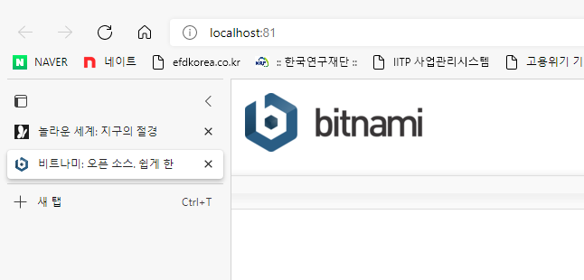
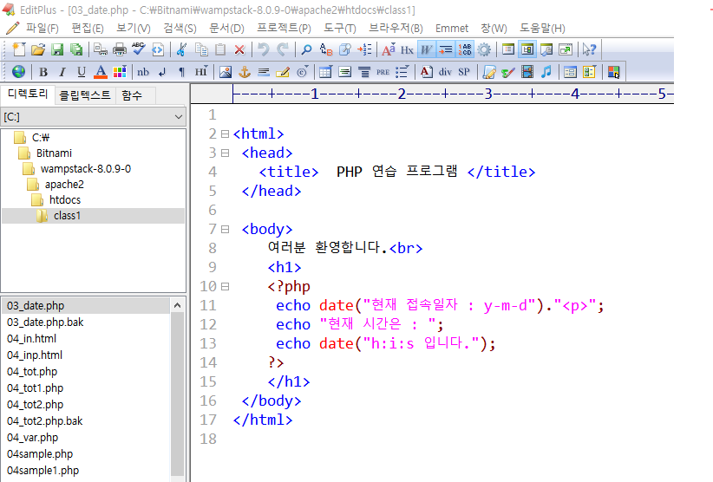
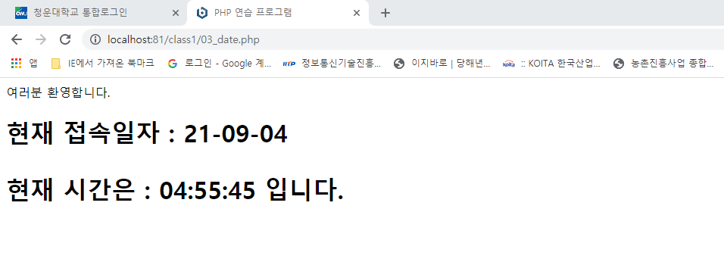
프로그램 작성과 실행
03. 프로그램 작성
0. 프로그램 작성 및 실행
소스코드 작성과 실행
Port 번호
03_date.php 프로그램 작성
1) 프로그램 저장 위치
- C>Bitnami>wampstack-8.0.9.0>apache2>htdocs>class1 폴더에 소스코드 보관
폴더에 프로그램 작성 코드 보관
2) 브라우져 실행
- localhost:81/class1/03_date.php(작성한 프로그램 소스) 엔터
- 브라우져에 실행 화면을 보여준다
03_date.php 실행

Slide 4
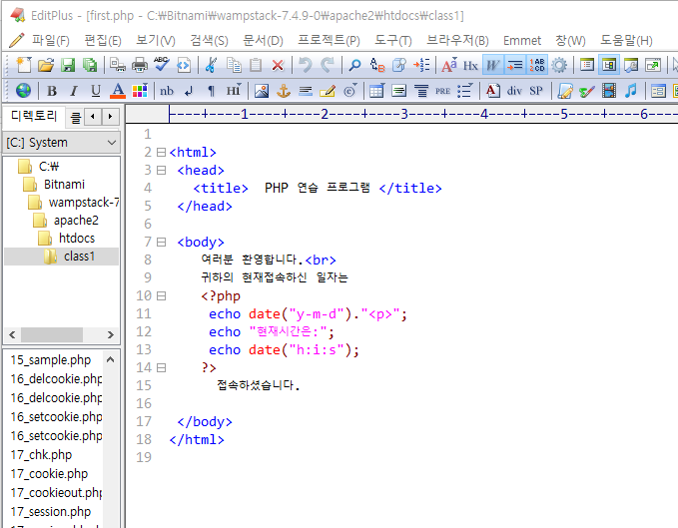
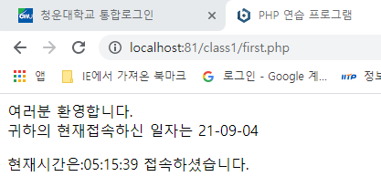
프로그램 작성과 실행
03. 프로그램 작성
1. PHP 프로그램 작성
Php 코드 삽입시 “<?php 코드내용 ?>” 또는 “<? 코드내용 ?>”과 같이 기술
명령이 끝났음을 표시
➔echo는 바로 뒤에 내용을 화면에 출력하겠다는 의미 즉, 현재날짜와 시간을 구하여 화면에 출력

Slide 5

프로그램 작성과 실행
03. 프로그램 작성
1. PHP 프로그램 작성
<html>
<head>
<title> PHP 연습 프로그램 </title>
</head>
<body>
여러분 환영합니다.<br>
귀하의 현재접속하신 일자는
<?php
echo date("y-m-d")."<p>";
echo "현재 시간은 :";
echo date("h:i:s");
?>
접속하셨습니다.
</body>
</html>
편집기에 프로그램 소스를 입력한다.
작성된 태그의 의미를 파악한다.
저장 위치는 htdocs/class1에 저장
(C/Bitnami/wampstack-8.0.9-0/apache2/htdocs/class1/작업 파일)
인코딩 : utf-8 (한글)
작성된 소스를 first.php 로 저장한다.

Slide 6
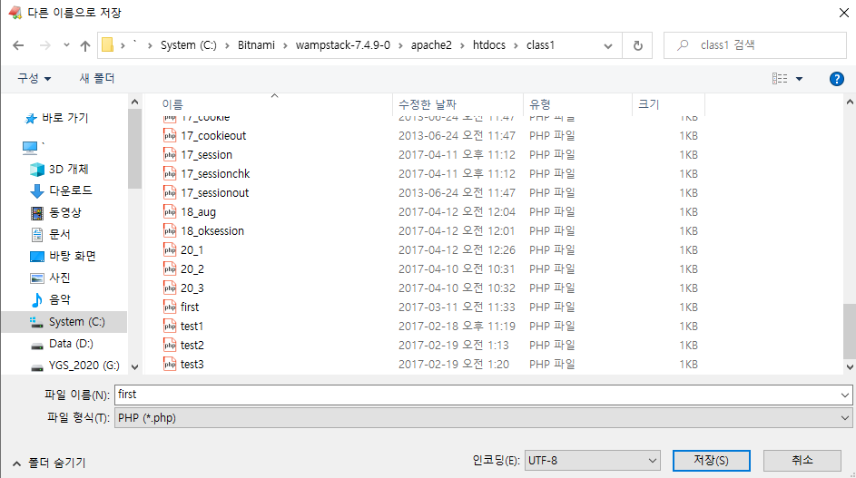
프로그램 작성과 실행
03. 프로그램 작성
2. PHP 프로그램 저장
에디터로 작성한 프로그램은 홈 폴더인 htdocs/class1 폴더에 프로그램 소스를 저장합니다.
C/Bitnami/wampstack-8.0.9-0/apache2/htdocs/class1/작업 화일

Slide 7
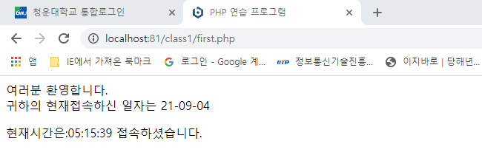
프로그램 작성과 실행
03. 프로그램 작성
3. PHP 프로그램 실행
브라우저를 실행한 후 localhost:81/class1/first1.php 를 주소창에 입력한다.
브라우저에서 실행을 하여 first1.php 프로그램 실행 결과를 확인해 본다.
1) 프로그램 저장 위치
- C>Bitnami>wampstack-8.0.9.0>apache2>htdocs>class1 폴더에 소스코드 보관
폴더에 프로그램 작성 코드 보관
2) 브라우져 실행
- localhost:81/class1/03_date.php 엔터
- 브라우져에 실행 화면을 보여준다

Slide 8


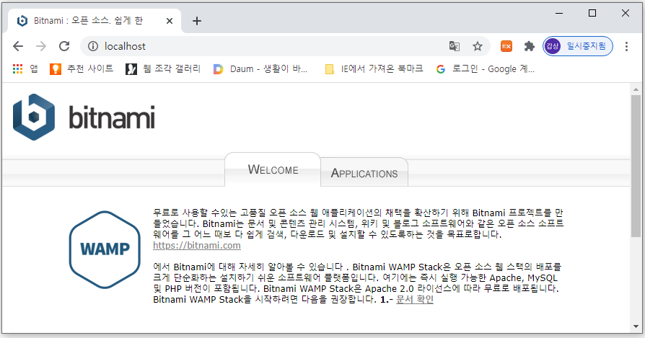
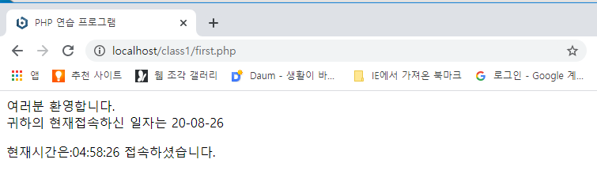
프로그램 작성과 실행
03. 프로그램 작성
4. 웹서버 프로그램 구동 절차
브라우저를 실행한 후 localhost:81/class1/first1.php 를 주소창에 입력한다.
CLIENT
SERVER
아파치 서버
1) 서비스요청
2) URL
MySQL
브라우저
5) 결과 표시
4) 브라우져 응답
PHP 파서
3) 스크립트실행
1. 에디터에 프로그램 소스 코딩
2. class1/first1.php 로 저장
URL
4. 아파치 서버 접수하여 PHP파서에 전달
3. 브라우저에 localhost:81/class1/first1.php 실행
6. 화면에 수행결과표시
5. PHP 파서에서 스크립트를 수행하여 아파치
서버에 전달
브라우져 응답

Slide 9
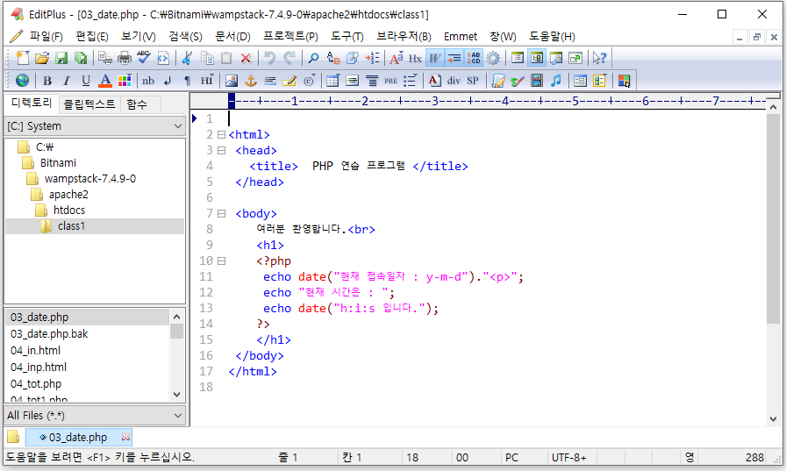
프로그램 작성과 실행
03. 프로그램 작성
5. 프로그램 편집기(에디터플러스)

Slide 10
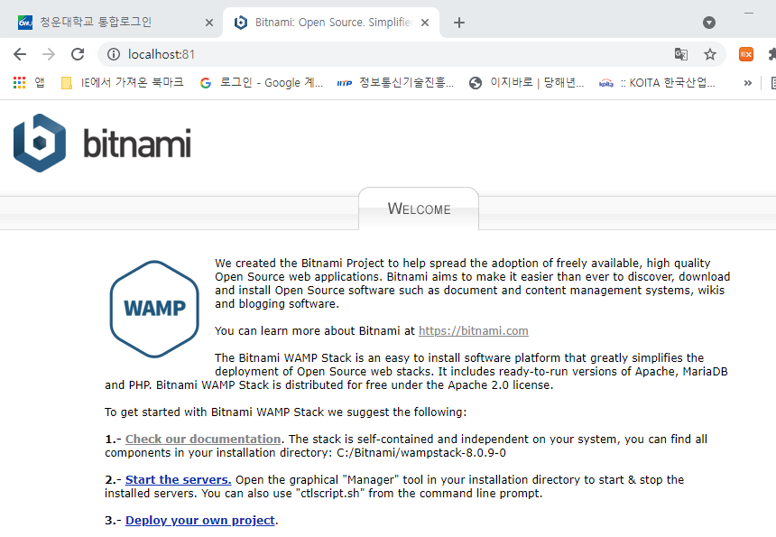
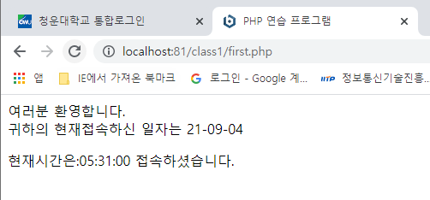
프로그램 작성과 실행
03. 프로그램 작성
6. 프로그램 실행 확인(크롬_브라우저)

Slide 11
프로그램 작성과 실행
03. 프로그램 작성
실습1: 에디터에서 프로그램 소스를 변형하여 브라우저를 통한 결과를 확인해 보면서 구동 원리를
이해하여 본다.
모니터에 두개의 윈도우를 구성하여 확인
1. 에디터에 프로그램 소스 변경한다.
2. class1/first1.php 에 다시 저장한다.
3. 브라우저에 class1/first1.php 를 실행한다.
URL
4. 아파치 서버 접수하여 PHP파서에 전달
6. 브라우저에서 실행 결과를 확인한다.
5. PHP 파서에서 스크립트를 수행하여 아파치
서버에 전달
브라우져 응답

Slide 12
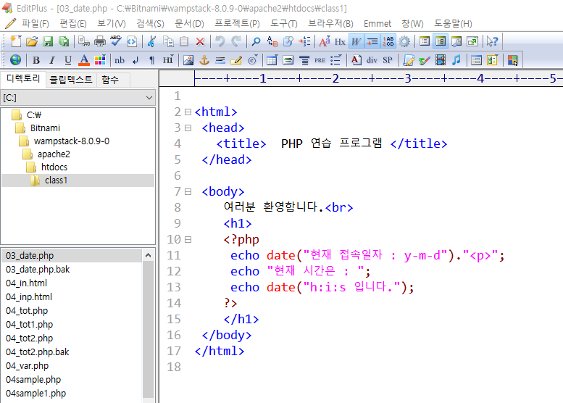
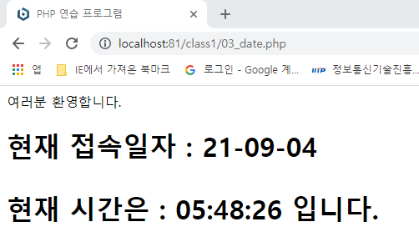
프로그램 작성과 실행
03. 프로그램 작성
실습 파일 관리 : 에디터에서 작업한 프로그램 소스 파일은, 자신의 class1 폴더에 별도로 관리 하시기
바랍니다.
C/Bitnami/wampstack-8.0.9-0/apache2/htdocs/class1/작업 화일
브라우저를 실행한 후 localhost:81/class1/03_date.php 를 주소창에 입력하면 부라우저에서 즉시
실행이 가능하게 됩니다. htdocs는 웹서버의 루트 디렉토리 이므로 생략해도 됩니다.
의문1
왜 시스템의 시간과 실제 시간은 맞지 않을까?

Slide 13
1교시 강의 정리
1. 프로그램 작성과 실행
1. 변수와 상수 생성과 활용
2. 프로그램의 실행
2. 프로그램 실습
3. 프로그램 실습

Slide 14
2교시 강의
1.
변수와 상수 생성과 활용
2.
실습2
3.
실습3

Slide 15
PHP 변수와 상수생성 및 활용
04. 변수와 상수
1. 변수 & 상수정의
1) 변수 - 값을 저장하기 위한 메모리 공간을 확보하여 식별자를 붙인 것
2) 상수 – 항상 고정되어 있는 값을 의미(변하지 않는 값)하는 것으로 스크립트 전역(global)에서
통용가능
*식별자 – 사용자가 변수에 대입하고자 하는 값
2. 변수 생성규칙과 사용법
- 변수명 앞에 $를 붙임
- 문자,숫자,밑줄(_)로 구성, 식별자의 첫 글자는 반드시 영문자 또는 밑줄(_)로 시작
- 특수문자( !, @, %, &등등)와 공백은 사용불가
- 올바른 식별자 예 : age , st_tax , sno1 ..등
- 잘못된 식별자 예: 1%sno , st-tax ..등
• $변수명=식별자;
예) $a=3;
$b=31.5;

Slide 16
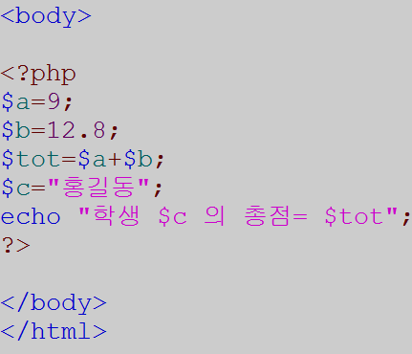
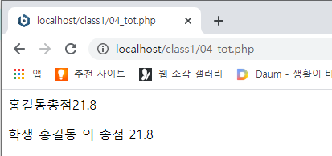
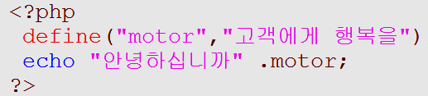

PHP 변수와 상수생성 및 활용
04. 변수와 상수
04_tot.php
변수에 값을 대입
A와 b의 값들을 더하여 tot변수에 대입
문자 값 저장할 때는 따옴표(“ “) 사용
Echo명령문을 통해 화면에 해당 변수 값을 출력
실행결과
3. 상수생성 사용법
형식 - Define (상수명, 값);
실행결과

Slide 17
PHP 변수와 상수생성 및 활용
04. 변수와 상수
4. 자료형
자료형 | 설명 | 비고
정수형(integer) | 소수점이 없는 숫자형을 의미
실수형(double) | 소수점까지 포함하는 숫자형을 의미
문자열형(string) | 문자 데이터를 의미
배열형(array) | 배열구조(한 개 변수에 동일형식의 여러 값을 저장)
객체형(object) | 클래스의 인스턴스를 저장
5.변수의 사용범위 - 스크립트 안에서 특정 변수를 사용할 수 있는 범위를 의미
전역변수
• 스크립트 내에서 정의된 변수로 스크립트 내에서 사용할 수 있지만 (함수 내부에서는 사용 불가)
• 함수 내에서 전역으로 정의된 변수는 함수 밖에서는 사용할 수 없지만 매 사용 시마다 값이 저장되어 다음에 사용가능

Slide 18
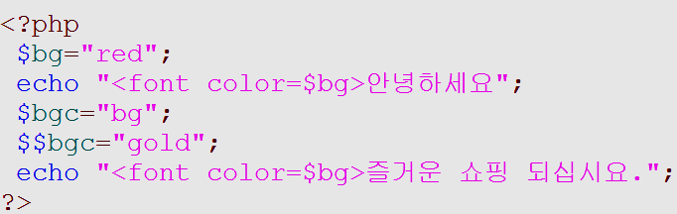
PHP 변수와 상수생성 및 활용
04. 변수와 상수
지역변수
•한 지역에서만 사용 가능한 변수
•함수 내부에서 사용된 변수는 함수에서만 유효
•함수 안에서 사용된 변수는 함수가 끝나면 삭제됨
6.가변 변수 – ‘유동변수’라고도 하며, 변수의 값을 변수명으로 가져와 사용
형식: $$변수명=값;
Bgc변수에 bg변수가 대입됩니다. 결국, bgc변수에도 bg 변수 값이 할당
Bgc변수에 ‘gold’값이 할당되면, bg에 할당한 것과 같은 효과
실행결과
안녕하세요 즐거운 쇼핑 되십시요

Slide 19
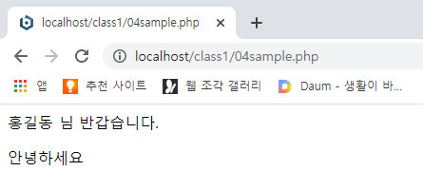

PHP 변수와 상수생성 및 활용
05. 변수와 상수
7.폼으로부터 넘어오는 값을 저장하기 위한 변수
•형식: $변수명
$_GET[“변수명”](POST방식인 경우 $_POST[“변수명”]
$HTTP_GET_VARS[“변수명”] (POST인 경우 GET 대신 POST)
클라이언트 요청의 시작부분은 서버에게 요청 메시지를 어떤 식으로 처리해 달라고 요구하는 것으로 시작➔ method
1. Post방식 – 입력 데이터를 Encoding하여 메시지의 본문 안에 포함하여 입력 스트림으로 전송
- 스트림 형태로 전송되므로 입력data의 개수나 크기에 제한이 없음
- 복잡한 형태의 자료를 전달할 때 유용
- 입력데이터가 encoding 되어 넘어가므로 get방식에 비해 보안이 우수
<form action=“04smple.php“ method="post " >
<!DOCTYPE HTML">
<html>
<head>
</head>
<body>
<form action="04sample.php" method="post">
이름은 <input type="text" name="irum"/>
<input type="submit" value="결과">
</form>
</body>
</html>
04_in.html
<?php
$irum=$_POST["irum"];
echo "$irum 님 반갑습니다.<p>";
echo "안녕하세요 <br>";
?>
04sample.php
홍길동 입력

Slide 20
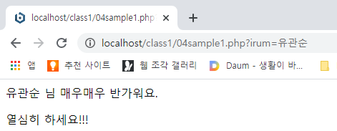
PHP 변수와 상수생성 및 활용
05. 변수와 상수
2. Get 방식 - 입력데이터를 url 정보에 붙여서 같이 전송
- 데이터 길이는 256바이트를 넘을 수 없음
- 전송속도가 post보다 빠르기 때문에 전송해야 할 데이터가 적을 때 이용
- 하지만 url 에 데이터 값 이 붙어서 전송되므로 보안에 취약
<form action=“04smple.php“ method=“get " >
<!DOCTYPE HTML">
<html>
<head>
</head>
<body>
<form action="04sample.php" method=“get">
이름은 <input type="text" name="irum"/>
<input type="submit" value="결과">
</form>
</body>
</html>
04_in.html
<?php
$irum=$_GET["irum"];
echo "$irum 님 반갑습니다.<p>";
echo "안녕하세요 <br>";
?>
04sample1.php
Url 뒤에 입력데이터 정보도 함께 전송
유관순 입력

Slide 21
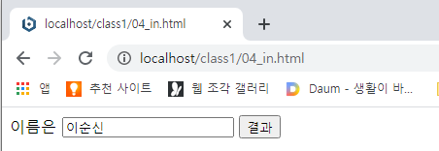
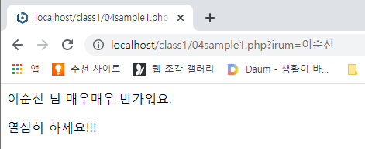
PHP 변수와 상수생성 및 활용
05. 변수와 상수
실습2 : method="get“ 과 method=“post“ 방식에 대하여 반복적 실습을 통하여 특성을 파악한다.
04_inp.html
<html>
<head>
</head>
<body>
<form action="04sample1.php" method="post">
이름은 <input type="text" name="irum"/>
<input type="submit" value="결과">
</form>
</body>
</html>
04sample1.php
<?php
$irum=$_GET["irum"];
echo "$irum 님 매우매우 반가워요.<p>";
echo "열심히 하세요!!!<p>";
?>

Slide 22
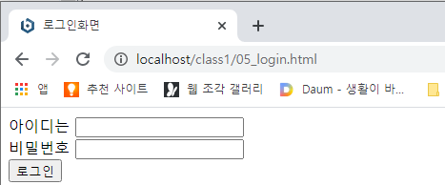
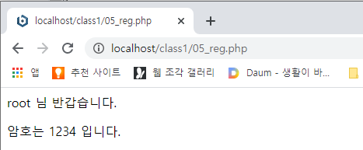
실습1-변수/상수
실습3 : post 방법을 활용하여 로그인 프로그램을 작성하여 테스트 해본다.
<!DOCTYPE HTML >
<html>
<head>
<title>로그인화면</title>
</head>
<body>
<form action="05_reg.php" method="post">
아이디는 <input type="text" name="id"/> <br>
비밀번호 <input type="password" name="pwd"/><br>
<input type="submit" value="로그인">
</form>
</form>
</body>
</html>
05_login.html
Id=root
Pwd=1234
로그인
<?php
$id=$_POST["id"];
$pwd=$_POST["pwd"];
echo "$id 님 반갑습니다.<p>";
echo "암호는 $pwd 입니다.";
?>
05_reg.php

Slide 23
2교시 강의 정리
1. 상수와 변수의 생성과 활용
1. 연산자
2. 프로그램 실습(1)
2. PHP 설정변경
3. 프로그램 실습(2)

Slide 24
3교시 강의
1.
연산자
2.
PHP 설정 변경

Slide 25
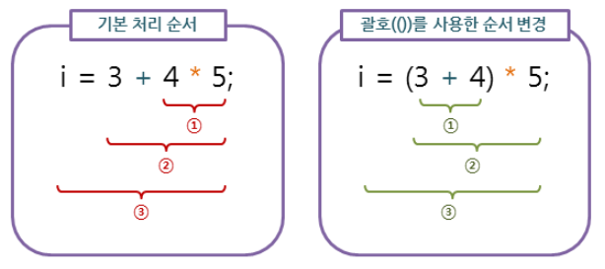
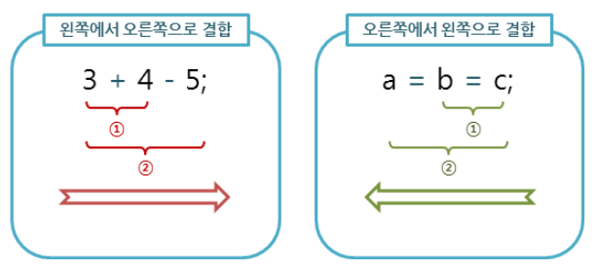
PHP 연산자
06. 연산자
1. 산술연산자
• 사칙연산자 종류 : 덧셈(+), 뺄셈(-), 곱셈(*), 나눗셈(/), 제곱(**)
• 모듈러스(나머지)연산자(%) : 나눗셈 계산에서 나머지를 계산
• 대입연산자(=) : 왼쪽의 피연산자에 오른쪽의 피연산자를 대입함.
산술 연산자는 모두 두 개의 피연산자를 가지는 이항 연산자이며, 피연산자들의 결합 방향은 왼쪽에서 오른쪽입니다.
다음은 연산자가 여러개일 경우 우선 순서에 의해 어떤 순서로 진행되는지를 보여줍니다.
연산자의 결합 방향은 수식 내에 우선순위가 같은 연산자가 둘 이상 있을 때, 먼저 어느 연산을 수행할 것인가를 결정합니다.

Slide 26
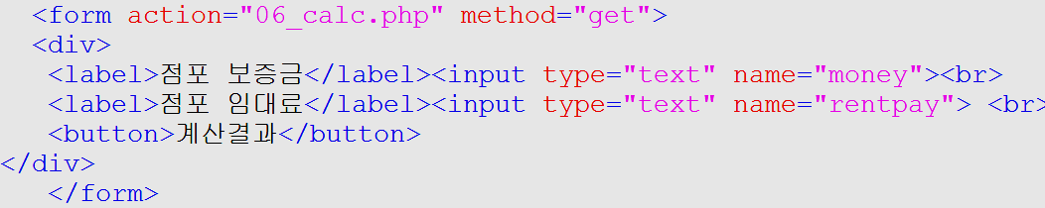
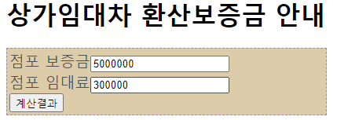
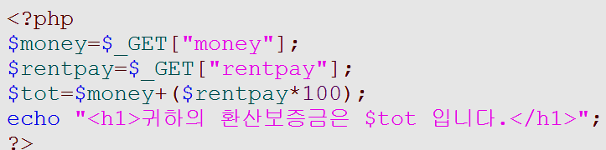
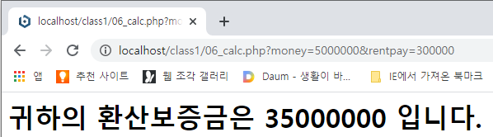
PHP 연산자
06. 연산자
실습1 : 상가임대차 환산보증금 자동 산출 프로그램을 작성해 본다.
06_in.html
환산보증금=보증금+(임대료*100)
06_calc.php

Slide 27
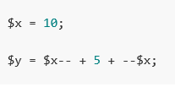
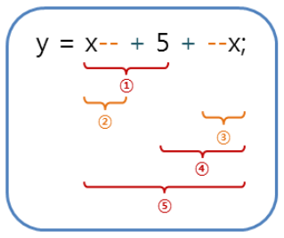
PHP 연산자
06. 연산자
2. 증가감소 연산자
•증가감소 연산자 : ++(증가), --(감소)
++변수 : 현재 값에 1증가 후 연산작업수행
변수++ : 연산작업 수행 후 현재 변수 값 1증가
--변수 : 현재 값에서 1 감소 후 연산작업수행
변수-- : 연산작업 수행 후 현재 변수 값 1 감소
증감 연산자는 피연산자를 1씩 증가 혹은 감소시킬 때 사용하는 연산자입니다.
이 연산자는 피연산자가 단 하나뿐인 단항 연산자입니다.
증감 연산자는 해당 연산자가 피연산자의 어느 쪽에 위치하는가에 따라 연산의 순서 및 결과가 달라집니다.
증감 연산자는 피연산자의 어느 쪽에 위치하는가에 따라 연산의 순서가 달라집니다.
첫 번째 감소 연산자(decrement operator)는 피연산자의 뒤쪽에
위치하므로, 덧셈 연산이 먼저 수행됩니다.
- 덧셈 연산이 수행된 후에 감소 연산이 수행됩니다. ($x의 값 : 9)
두 번째 감소 연산자는 피연산자의 앞쪽에 위치하므로, 덧셈 연산
보다 먼저 수행됩니다. ($x의 값 : 8)
- 감소 연산이 수행된 후에 덧셈 연산이 수행됩니다.
마지막으로 변수 $y에 결과값의 대입 연산이 수행됩니다.
($y의 값 : 23)
연산 순서

Slide 28
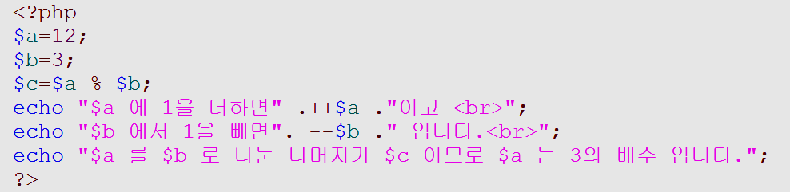
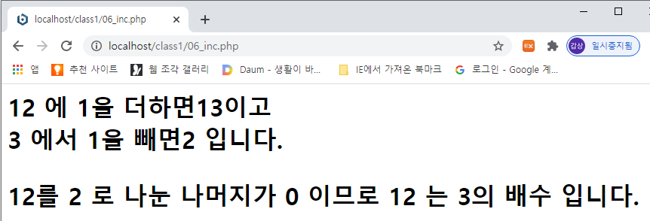
PHP 연산자
06. 연산자
실습2 : 증감연산자를 활용하여 php에서 연산한 처리결과를 확인해 본다.
06_inc.php
a의 현재 값에 1을 증가
b 현재 값에서 1을 감산
결과
모순 ?
13를 2 로 나눈 나머지가 0 이므로 13 는 3의 배수 입니다.

Slide 29
PHP 연산자
06. 연산자
3. 할당(대입)연산자
•가감승제 연산작업을 수행한 후 해당 변수에 결과 값을 재할당 할 경우 사용
+= : 기존변수 값에 특정 값을 더한 후 결과를 기존변수에 다시 할당
-= : 기존 변수에서 특정 값을 뺀 후 결과를 기존변수에 다시 할당
*= : 기존변수에 특정 값을 곱한 결과를 기존변수에 다시 재할당
/= : 기존변수의 값을 특정 값으로 나눈 결과를 다시 기존변수에 재할당
예) a+=1; a=a+1 의 개념, b-=2; === b=b-2와 같음
PHP에서는 대입 연산자와 산술 연산자 등을 결합한 다양한 복합 대입 연산자를 제공합니다.
복합 대입 연산자는 모두 두 개의 피연산자를 가지는 이항 연산자이며, 피연산자들의 결합 방향은 오른쪽에서 왼쪽입니다.
%= : 왼쪽의 피연산자를 오른쪽의 피연산자로 나눈 후, 그 나머지를 왼쪽의 피연산자에 대입함.
.= : 왼쪽 피연산자의 문자열에 오른쪽 피연산자의 문자열을 추가한 후, 왼쪽의 피연산자에 대입함.
<<= : 왼쪽의 피연산자의 비트를 오른쪽의 피연산자만큼 전부 왼쪽으로 이동시킨 후, 그 결과를 왼쪽의 피연산자에 대입
>>= : 왼쪽의 피연산자의 비트를 부호를 유지하면서 오른쪽의 피연산자만큼 전부 오른쪽으로 이동시킨 후, 그 결과를 왼쪽의
피연산자에 대입함.
&= : 왼쪽의 피연산자와 오른쪽의 피연산자의 논리식이 모두 true면 왼쪽 피연산자에 true을 대입하고, 그 외에는 false을 대입함.

Slide 30
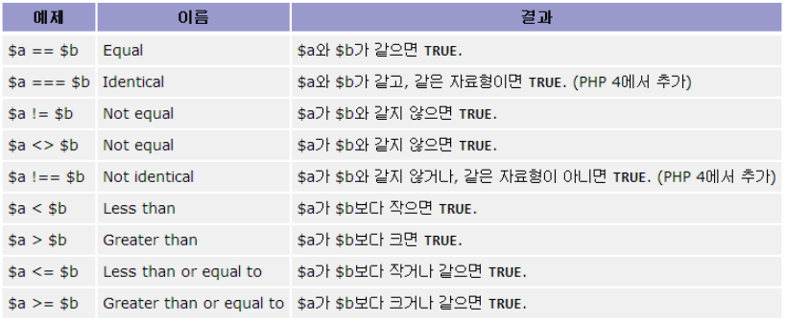
PHP 연산자
06. 연산자
4. 관계연산자 – 프로그램의 논리적 흐름에 영향을 미치는 연산자
• 관계연산자의 종류 : 크다(>), 작다(<), 크거나 같다(>=), 작거나 같다(<=)같다(==), 같지않다(!=)
• 결과값은 참(true), 거짓(false) 중의 하나를 가짐
• 참 (true) : 1 , 거짓(false) : 0
• 사용 예) 5> 3 = 참 (1), 4 ==4 참(1)
비교 연산자 : 두개의 값을 비교

Slide 31
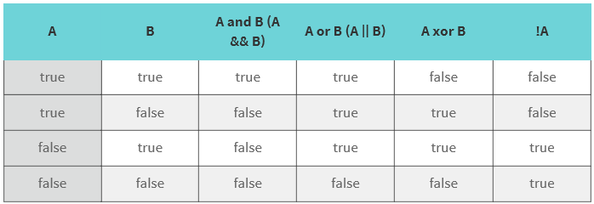
PHP 연산자
06. 연산자
5. 논리연산자 – 2개 이상의 관계식을 결합해야 할 경우 사용
• 논리연산자 : and(&&) , or(||) , not(!)
• and : 관계식1 과 관계식 2 모두가 참 이어야만 결과가 참이 되는 연산자
• or : 관계식1 또는 관계식2 둘 중 어느 하나만 참이면 결과가 참이 되는 연산자
• xor : 논리식이 서로 다르면 참을 반환함. (XOR 연산)
• ! : 현재 식의 값을 부정하는 연산자 (참-거짓 값으로 변경)
사용 예) !(3>5) -거짓 값을 부정하므로 1 , (a==3) and (b>=5) 두 조건식 모두가 참이면 결과
논리 연산자의 모든 동작의 결과를 보여주는 진리표(truth table)

Slide 32
PHP 연산자
06. 연산자
연습문제1 : 다음의 PHP 코드를 입력하여 프로그램의 수행 결과를 확인해 보세요.
06_exam.php
<?php
//증감연산자
$su1 = 99;
$su2 = ++$su1 - 5;
echo "비교 1. $su1 = $su1<br>";
echo "비교 2. $su2 = $su2<br>";
$su2--;
echo "비교 3. $su2 = $su2";
?>

Slide 33
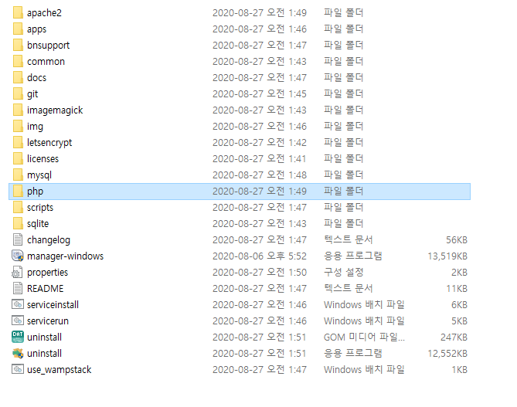
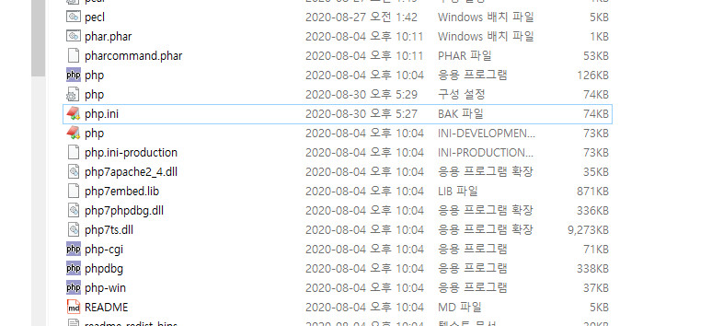
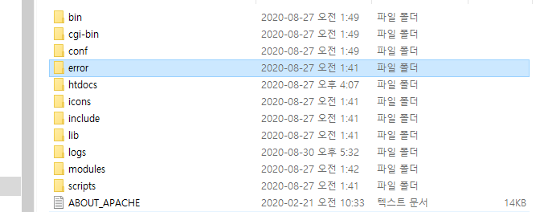
PHP 설정 변경
06. PHP설정 변경
1. php.ini의 설정 변경
• 에디터 프로그램 작성시 php.ini 파일을 변경하여 에러 내용을 화면에 보여지게 한다.
display_errors = on 으로 변경

Slide 34
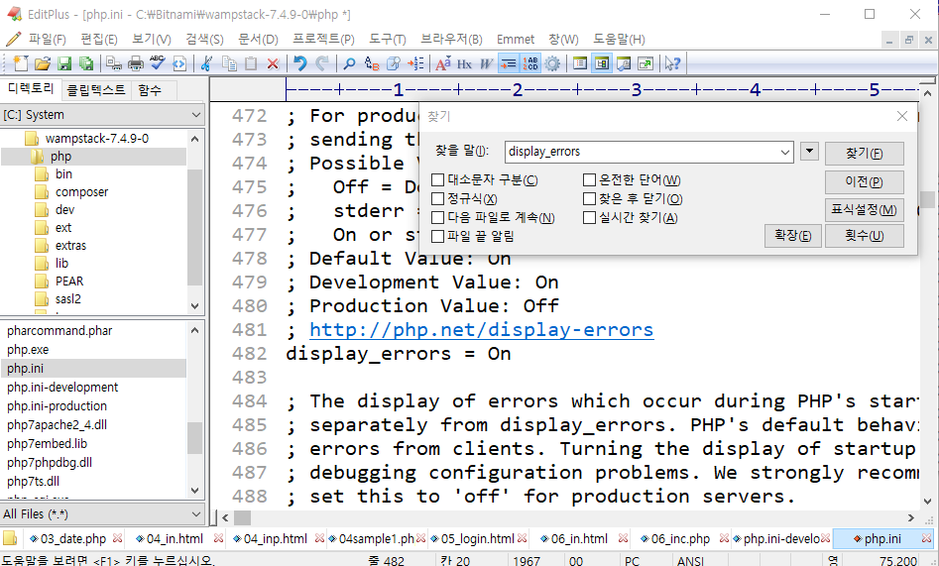
PHP 설정 변경
06. PHP설정 변경
1. php.ini의 설정 변경
• 에디터를 사용하여 프로그램 작성 하면, 작성하는 내용의 에러에 대한 내용을 보여준다.
Off를 on으로 수정한다.

Slide 35
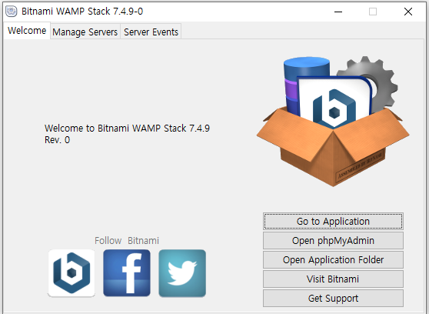
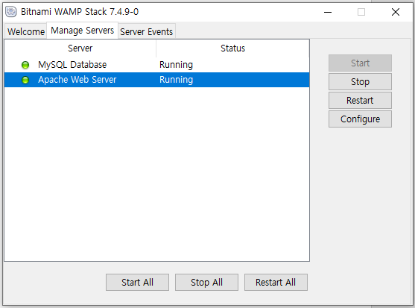
PHP 설정 변경
06. PHP설정 변경
2. Php manager 파일의 설정 변경
• 수정이 완료되면 Bitnami 매니저 콘솔을 띄워서 아파치 서버를 다시 작동 시키도록 한다.
Manager
server

Slide 36
4교시 강의
1.
GMT 시간
2.
연습문제 해답

Slide 37
PHP 연산자
06. 연산자
1. 시간문제 해결
의문1
왜 시스템의 시간과 실제 시간은 맞지 않을까?
<?php
date_default_timezone_set("Asia/Seoul");
$hours=gmdate("h");
$min=gmdate("m");
$sec=gmdate("s");
$info=getdate();
echo "현재시간" . $info['hours'] ."시 ". $info['minutes']."<br>";
echo "표준시간" .$hours. "시 ". $min ."<br>";
?>
GMT(Greenwich Mean Time)

Slide 38
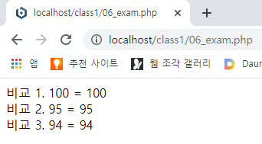
PHP 연산자
06. 연산자
2. 연습문제 해답
연습문제1 : 다음의 PHP 코드를 입력하여 프로그램의 수행 결과를 확인해 보세요.
06_exam.php
<?php
//증감연산자
$su1 = 99;
$su2 = ++$su1 - 5;
echo "비교 1. $su1 = $su1<br>";
echo "비교 2. $su2 = $su2<br>";
$su2--;
echo "비교 3. $su2 = $su2";
?>

Slide 39
3주차 강의 안내
1. 프로그램 작성과 실행
1. If 조건 분기분
2. 변수와 상수
2. switch-case 문과 break
3. 연산자
3. 반복 loop
4. php.ini 설정 변경

